Slide 1
Поиск информации в сети Интернет

Slide 2
Поиск информации
Для поиска информации в Интернете используются специальные поисковые серверы.
В базах данных постоянно обновляется информация о Web-сайтах, файлах и других информационных ресурсах Интернета.
Разные поисковые серверы могут использовать различные механизмы поиска, хранения и предоставления пользователю информации.

Slide 3
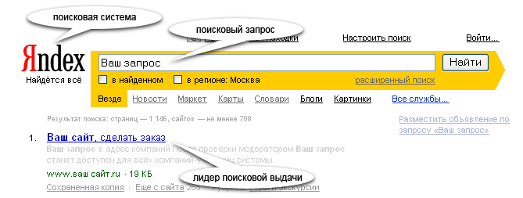
Поисковые системы общего назначения
Интерфейс поисковых систем общего назначения содержит поле поиска и список разделов каталога.

Slide 4
Заполнение баз данных поисковых систем
Заполнение осуществляется с помощью специальных программ-роботов, которые периодически «обходят» Web-серверы Интернета.
Программы-роботы читают все встречающиеся документы, выделяют в них ключевые слова и заносят в базу данных, содержащую URL-адреса документов.
Так как информация в Интернете постоянно меняется (создаются новые Web-сайты и страницы, удаляются старые, меняются их URL-адреса и т. д.), поисковые роботы не всегда успевают отследить все эти изменения.
Информация, хранящаяся в базе данных поисковой системы, может отличаться от реального состояния Интернета, и тогда пользователь в результате поиска может получить адрес уже не существующего или перемещенного документа.

Slide 5
Заполнение баз данных поисковых систем
В целях обеспечения большего соответствия между содержанием БД поисковой системы и реальным состоянием Интернета автору нового или перемещенного Web-сайта разрешается самому внести информацию в базу данных, заполнив регистрационную анкету.
В процессе заполнения анкеты разработчик сайта вносит URL сайта, его название, краткое описание содержания сайта, а также ключевые слова, по которым легче всего будет найти сайт.

Slide 6
Поиск по ключевым словам
В поле поиска вводится одно или несколько ключевых слов, которые, являются главными для искомого документа.
Можно также использовать сложные запросы, использующие логические операции, шаблоны и т. д.
Через некоторое время после отправки запроса поисковая система вернет аннотированный список URL-адресов документов, в которых были найдены указанные вами ключевые слова.
Для просмотра этого документа достаточно активизировать ссылку.
Если ключевые слова были выбраны неудачно, то список URL-адресов документов может быть слишком большим (содержать десятки и даже сотни тысяч ссылок).
Для того чтобы уменьшить список, можно в поле поиска ввести дополнительные ключевые слова или воспользоваться каталогом поисковой системы.

Slide 7
Поиск в иерархической системе каталогов
Каталоги составляются редакторами, просматривающими каждый новый сайт до его включения в иерархическую систему каталогов.
Каталоги обычно организованы в соответствии с предметной классификацией.
Поиск информации в каталоге сводится к выбору определенного каталога, после чего пользователю будет представлен список ссылок на URL-адреса наиболее посещаемых и важных Web-сайтов. Каждая ссылка обычно аннотирована.

Slide 8
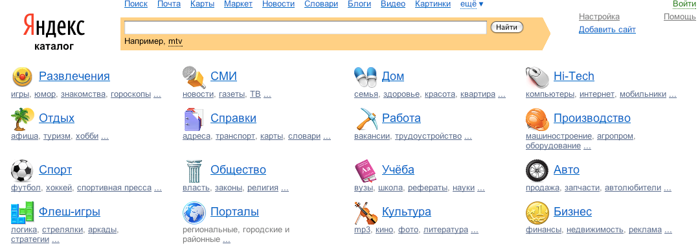
Поиск в иерархической системе каталогов

Slide 9
Современные поисковые системы
Одной из наиболее полных и мощных поисковых систем является Google (www.google.ru) , в базе данных которой хранятся 8 миллиардов Web-страниц, и каждый месяц программы-роботы заносят в нее 5 миллионов новых страниц.
В Рунете (российской части Интернета) обширные базы данных, содержащие более 200 миллионов документов, имеют поисковые системы Яндекс (www.yandex.ru) и Rambler (www.rambler.ru).
Наиболее полный многоуровневый иерархический тематический каталог русскоязычных Интернет-ресурсов имеет поисковая система Апорт (www.aport.ru) .

Slide 10
Современные поисковые системы
Сайты в базе данных ранжируются по количеству их посещений в день, неделю или месяц.
Посещаемость сайтов определяется с помощью специальных счетчиков, которые могут быть установлены на сайте.
Счетчики фиксируют каждое посещение сайта и передают информацию о количестве посещений на сервер поисковой системы.
Современные поисковые системы часто являются информационными порталами, которые предоставляют пользователям не только возможности поиска документов в Интернете, но и доступ к другим информационным ресурсам (новостям, информации о погоде, валютном курсе, интерактивным географическим картам и т. д.).

Slide 11
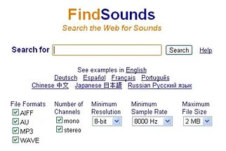
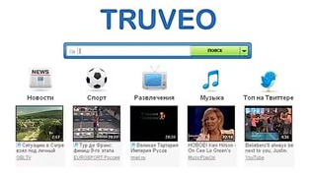
Специализированные поисковые системы
Специализированные поисковые системы позволяют искать информацию в других информационных «слоях» Интернета.
Существуют специализированные поисковые системы, предназначенные для поиска файлов на серверах файловых архивов, а также системы поиска адресов электронной почты.

Slide 12
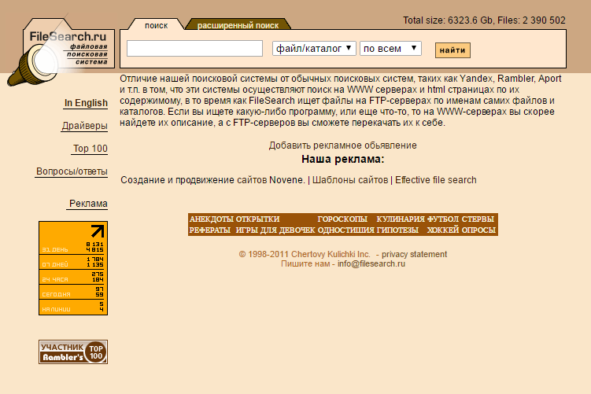
Специализированные поисковые системы
Файловая поисковая система (www.filesearch.ru) является специализированной поисковой системой, в базах данных которой хранятся сведения о 6 миллионах файлов, размещенных на 2 тысячах серверов файловых архивов Рунета.

Slide 13

Системы поиска людей
Системы поиска людей позволяют искать адрес электронной почты по имени человека или, наоборот, имя человека, хозяина определенного адреса электронной почты.
В окно поиска необходимо ввести имя и фамилию, после чего система осуществит поиск адреса электронной почты в базе данных, содержащей информацию об абонентах, зарегистрированных в системе.

Slide 14
Практическое занятие
Выполнить поиск информации и оформить в виде отчета в программе MS Office Word по следующим запросам:
Что такое диета?
Найдите изображение Хоботковой собачки.
Укажите синонимы к слову – познавательный.
Что такое релевантность?
В каком году изобрели микроволновую печь?
Кто создал атомную бомбу?
В чем отличие жабы от лягушки?
Найти портрет хирурга Н. И.Пирогова.

Slide 15
Домашнее задание
Стр. 184-193,
Задание: Найти в Интернете и записать в тетрадь ответы на следующие вопросы:
1. Когда официально была анонсирована поисковая машина Yandex.Ru и где?
2. Сколько языков поддерживает поисковая машина Yandex.Ru ?
3. Когда в Интернете появилась поисковая система Апорт?
4. Когда была введена в эксплуатацию поисковая система на www.rambler.ru
5. Что означает слово «rambler»?
6. Сколько золотых, серебряных и бронзовых медалей получили российские спортсмены на Олимпиаде в Сочи?
7. Чем смерч отличается от торнадо?
8. Кто и когда изобрел шариковую ручку?

